Slide 1
期终复习
考试时间：
12月31日(周四)
下午13:00--15:00
地点：
4201教室

Slide 2
四个部分，
一、选择题（每题2分，总分24分）
二、程序阅读题（每题3分，总分18分）
三、程序填空题（每填对一处得2分, 总分28分）
四、编程题（总分30分,2题）

Slide 3
Review
程序设计基础
数据与运算
程序结构
数组和指针
函数和预处理
结构和链表
文件操作
Fudan University

Slide 4
第一章
常量、变量
标识符:标识符就是用户自己定义的一个名字。
命名规则：
1.Ｃ语言规定标识符只能由字母、数字和下划线(“_”)三种字符组成，且第一个字符必须为字母或下划线。
2. 标识符不能是关键字,p13
例如：int ,float //关键字
float_4 //标识符
Fudan University

Slide 5
第二章
短整型short
整 型
整型int
长整型long
数值类型
基本数据类型
单精度型float
基本类型
浮点型
双精度型double
字符类型char
数组
C
数
据
类
型
结构体struct
构造类型
共用体union
枚举类型enum
指针类型
空类型void
由基本类型，数组、指针和结构等构造类型可以组合成各种丰富的数据类型。
自定义typedef
Fudan University

Slide 6
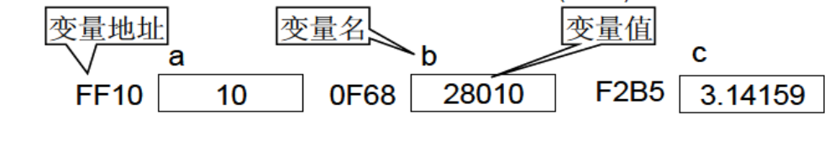
变量和常量
在程序运行过程中，其数值可以改变的量称为变量，其数值不可以改变的量称为常量。123,-5.70
⊙ 变量名；变量值；变量地址；变量访问；变量的使用(引用)
例如：int a=10,b=8010,
八进制常量 前缀为0,十六进制常量 前缀为0x
例如：a=012 ,b=0x12A3B
&a

Slide 7
数据运算小结
※ 根据运算分量的数量分类
⊙ 单目运算
+(取正)、-(取负)、++(自增)、--(自减)、 sizeof()(求字节数) 、!(逻辑非)、()(圆括号) 、
~(位非)、 [ ](下标)、&(取址)、*(取值)、 .(结构分量)、 ->(结构指针分量)
sizeof运算
形式： sizeof(变量名) 或者 sizeof 变量名
sizeof(类型名) 或者 sizeof 类型名
char str[ ]="123\0A56",*p=str;
printf("%d\n", sizeof(str));
printf("%d\n", strlen(str));
printf("%d\n", sizeof(p));

Slide 8
⊙ 双目运算
+(加)、-(减)、*(乘)、/(除)、%(求余)、<(小于)、<=(小于等于)、>(大于)、>=(大于等于)、
= =(相等)、!=(不相等)、&& (逻辑与)、
|| (逻辑或)、=(赋值)、
复合赋值运算:
记θ为某个双目运算符，复合赋值运算
x θ= e

Slide 9
注意：
/(除)除法运算：整除运算
需要注意的是：两个整数相除结果也是整数，而且将会把除不尽的小数部分舍去。
例如：7/4 的结果为1，1/2 的结果为0。
1/2.的结果为0.5
(%): 求余运算
求余运算又可称为求模运算。
求余运算符(%)要求参与运算的两个运算分量(操作数)均为整型数据。

Slide 10
⊙ 三目运算
? ：(条件)
条件运算e1?e2:e3；
※ 运算符的优先级和结合方向

Slide 11
输入输出函数
%d、%f、%c、%s
强制类型转换(type)e
int x=12,y=30;
floar z;
z=x/y+y%x;//隐式转换
z=(float)x/y+y%x;//显式转换
混合运算中数据类型转换的法则
◆ 隐式转换
◆ 显式转换(强制转换)

Slide 12
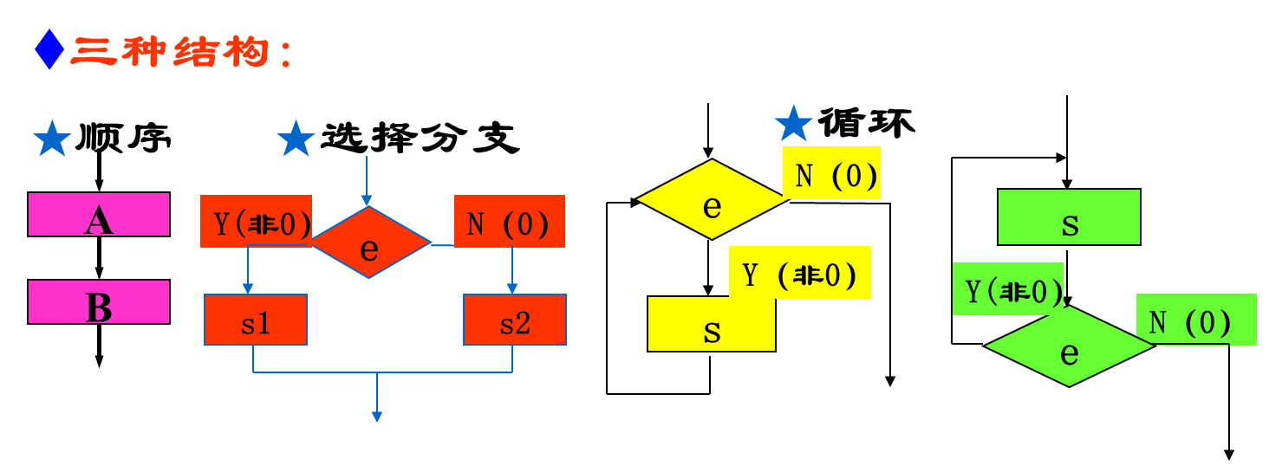
第三章 结构化程序
3.1.1 结构化程序的特点
※ 主要特点
⊙ 只有一个入口
⊙ 结构内的每个部分都有机会被执行到
⊙ 结构内不存在“死循环”
Fudan University

Slide 13
  循环结构while、do-while、for
♦ 采用while的情况： 当某个条件成立时，循环执行某个计算；特点是先判后做, 循环体可能一次也没有执行。
♦ 采用do-while的情况：
循环执行某个计算，直至条件不成立时结束循环；特点 是先做后判, 循环体至少执行一次。
♦ 采用for的情况：
某个变量从初值开始循环变化，当某个条件成立时，循环执行某个计算.特点和while语句相同.

Slide 14
  continue,break
  break:
  用于循环语句中，提前结束整个循环；
  或者用于switch语句中，结束整个switch。
  通常和if语句一起使用。
  continue:语句只能用于循环结构中。
  作用：结束本次循环，即跳过循环体中某些还没有被执行的语句，开始新的一次循环。与break比较： continue仅结束本次循环，而break是结束整个循环语句的执行。一般和if配合使用。

Slide 15
int i=2,a=3,b=4;
for(; i < 6; i++)
{
if(i < a) printf("A");
if(i < b)
{ printf("B"); continue; }
if(i > b)
{ printf("C"); break; }
}

Slide 16
第四章数组、字符串、指针及其应用
※ 数组的定义
数组是一种由若干个同类元素组成的构造型数据。
一维数组 type name [ C ];
二维数组 type name [ R ][ C ];
二维数组定义了由 R 行(Row) x C 列(Column)组成的存储空间。
int a[4]; 一维数组a，4 个元素
int b[3][4]; 二维数组b，3 行4 列12 个元素

Slide 17
数组的初始化
以下是对一维数组实行初始化的几种形式：
◻给全部元素赋初值 ：
int d[6]={0,1,2,3,4,5};
则有：d[0]=0;d[1]=1;d[2]=2;d[3]=3;d[4]=4;d[5]=5;
◻在给全部元素初始化时，可以省略数组长度：
例如：
int f[]={5, 6, 7, 8, 9};
◻只给部分元素初始化
int x[5]={1,2,3};
则有：x[0]=1; x[1]=2; x[2]=3; x[3]=0; x[4]=0。

Slide 18
按行对二维数组的全部元素赋初值，例如：
int a[3][4]={{8,7,9,5},{6,2,4,1},{3,10,84,77}};
按元素的存储顺序给数组元素赋初值
int a[3][4]={8,7,9,5, 6,2,4,1, 3,10,84,77};
按行给数组前面的部分元素赋初值例如：
int a[3][4]={{88},{0,0,76}};
按元素的存储顺序给前面的部分元素赋初值。
int a[3][4]={88,0,0,76};
按元素的存储顺序赋初值，不指定第一维的元素个数，但第二维长度不能省略。
例如： int a[][4] = {1,2,3,4,5,6};
/* 等价：int a[2][4]= … */
用按行赋初值方法，对各行的部分或全部元素赋初值，并省略第一维的元素个数。
例如：int a[][4] = {{1, 2}, {0}};
/* 等价：int a[2][4]= … */

Slide 19
◆排序算法:将数组中的无序排列，变为有序，有以下方法：
冒泡排序算法
选择排序算法
插入排序算法
◆ 查找算法
顺序查找算法 （无序）
for(i=0;i<n;i++)
if(key==a[i])break;
二分查找算法 （有序）
其算法基本思想是：对任意a[i]到a[j](i<=j)的连续一段元素，根据它们值的有序性，试探位置m=(i+j)/2上的元素,a[m]与key比较有三种可能结果：
如果: key = a[m]；找到，结束查找。
如果: key > a[m]；下一轮的查找区间为 [m,j]。
如果: key < a[m]；下一轮的查找区间为 [i，m]。
当 j<i 时，区间[i，j]变为一个空区间，即表示在数组a中没有值为key的元素。由于每轮查找后，使查找区间减半， 因此称此查找方法为二分法查找。显然，初始查找的区间为i=0，j=n-1。

Slide 20
第五章函数
C语言程序的词法和语法组完整的C程序是由若干个函数组成。一个函数由若干个语句组成。一个语句由若干个表达式组成。一个表达式中可以包含若干个标识符和运算符。标识符包括变量、常量(符号常量和数值常量)、函数名和C语言的关键字(保留词)。C程序中可以使用注释(注解)。以上词法和语法成分都是由C程序的最小元素ASCII码组成。
函数定义的一般形式:
2.有参函数定义的形式
类型符 函数名(形式参数说明表)
{
说明和定义部分
语句序列[return e;]
}
1.无参函数的定义形式
类型符 函数名()
{
说明和定义部分
语句序列[return e;]
}
类型符：说明函数返回值的数据类型。

Slide 21
C程序结构：
main
A
B
C
D
F
G
H
I
J
E
K
L
程序中只能有一个主函数main( ) ，不能被其它函数所调用；
主函数main( )可以调用库函数或其他函数,或main( ) ；
除主函数main( )外，其他函数之间可以相互调用；
在一个程序中，通过调用关系将各函数联系在一起，程序总是从main( )函数开始执行（于它的位置无关），调用所需要的函数，完成所调用函数的功能，返回到main( )函数继续执行，最后在main( )函数中结束。

Slide 22
※函数的定义和调用的顺序
形参和实参
被调函数中的形参(形式参数)是被调函数与主调函数进行数据通讯的主要手段。
被调函数中的形参和主调函数中的实参(实在参数)必须在数量和数据类型上保持一致。例如：
int add(int x, int y)
{ return x+y; }
void main()
{ int a, b;
a=3, b= 5;
printf("%d\n", add(a,b));
}

Slide 23
希望函数能按需要改变由实参指定的变量，需要在三个方面协调一致。
(1)函数应设置指针形参；
(2)函数体必须通过指针形参间接引用变量；
(3)调用函数时，必须以希望改变值的变量的指针为实参。

Slide 24
  返回整数值的函数，若缺失返回值类型，则为整数或字符类型
【例5.4】求两个数的最大公约数
[int] gcd(int a, int b)
{ int r;
while(r = a % b) /*求余数，判是否结束*/
{
a = b; b = r; /* 完成：替换*/
}
return b;
}
Fudan University

Slide 25
类型 形参名[]
int sum(int a[], int n)
也可改写成：类型 *形参名
例如，函数sum()的定义可改写成如下形式：
int sum(int *a, int n)
{ int i, s;
for(s = i = 0; i < n; i++)
s += a[i];
return s;
}
int sum(int *a, int n)
{ int s = 0;
for(; n--; )
s += *a++;
return s;
}

Slide 26
返回指针值的函数
类型说明符 *函数名(形参表);
编制在给定的字符串中找特定字符的第一次出现。如果找到，返回找到的字符的指针；反之，如果没有找到，则返回NULL值。
char *searchCh(char *s, char c)
{
while (*s && *s != c)
s++;
return *s ? s : NULL;
}

Slide 27
char *s1="acdexz",*s2="dekty";
char s[N];
int i=0;
for(;*s1&&*s2;)
if(*s1<*s2)s[i++]=*s1++;
else s[i++]=*s2++;
if(*s1)
for(;*s1;s1++)s[i++]=*s1;
if(*s2)
for(;*s2;s2++)s[i++]=*s2;
s[i]='\0';
printf("%s\n",s);

Slide 28
【例5.18】输入一个正整数，用递归实现将该整数倒序输出。
【解题思路】
先输出整数的个位，接着用递归倒序输出高位即可，
见下面程序中的函数back()。
#include <stdio.h>
void back(int n) /* 求倒序的递归函数 */
{ printf(" %d", n%10); /* 输出尾数 */
if(n < 10) return;
back(n/10);
}
void main() /* 主函数 */
{ int x;
printf("请输入要倒序的正整数：");
scanf("%d", &x);
printf("倒序数：");
back(x); printf("\n");
}

Slide 29
第六章
指针的含义
※ 什么是指针
指针是一个变量，所以指针又称指针变量。
※ 指针的用途
指针的用途是用来存放存储单元的地址，该地址所指向的存储单元称为指针的目标(对象，object)。
※ 指针目标的获得
⊙ 指向空: int *p=NULL;
⊙ 指向已有的存储单元:
char str]10]= "computer",*p=&str[3],c;//p=str;,p=&c;
printf(" %c\n ",p[3]);
某个元素地址的多种表示方法：
&a[i],&a[1]+1,a+i, p++,(a++)?

Slide 30
本章重点概念的复习
1．指针和指针变量
指针是一种数据类型，指针的值一般指某个变量的地址。从某种意义上说，指针就是地址。
而指针变量是指用来存放指针（即其它变量的地址）的变量。
2．＆和*运算符
“&”为取地址运算符。如&x表示变量x的地址。
“*”为取内容运算符。如*p表示指针变量p所指向的内容。

Slide 31
记住对变量的两种访问方式：
对变量的两种访问方式：
直接访问：直接取变量值
间接访问：通过存放变量地址的变量去访问变量
指针变量p
变量a
a或*p的值都为8
2000
8
地址: 8000
(&p)
2000
(&a)

Slide 32
【例6.5】说明指针形参用法的示意程序。
程序中的函数swap()的功能是交换两个整型变量的值，函数swap()设置了两个整型指针形参。
在函数swap()的体中，用指针形参间接引用它们所指向的变量。
调用函数swap()时，提供的两个实参必须是要交换值的两个变量的指针，而不是变量的值。

Slide 33
#include <stdio.h>
int main()
{ int a=1,b=2; void swap(int *,int *);//函数声明
printf("调用swap函数之前：a = %d\tb = %d\n", a, b);
swap(&a,&b);/*以变量的指针为实参，而不是变量的值 */
printf("调用swap函数之后：a = %d\tb = %d\n", a, b);
return 0;
}
void swap(int *pu, int *pv)/* 函数设置两个指针形参 */
{ int t;
t = *pu; /*函数体通过指针形参，间接引用和改变调用环境中的变量*/
*pu=*pv;
*pv = t;
}

Slide 34
【例6.6】对于非指针类型形参，实参向形参传值，函数不能改变实参变量值的示意程序。
#include <stdio.h>
void paws(int u, int v)
{ int t = u;
u = v; v = t;
printf("在函数 paws 中：u = %d\tv = %d\n", u, v);
}
int main()
{ int x = 1, y = 2;
paws(x, y);
printf("在主函数 main 中：x = %d\ty = %d\n", x, y);
return 0;
}

Slide 35
若用指针传递，则也是不交换变量的值，而是交换它们的指针（a, b的值没有变化）
void paws(int *u, int *v)
{ int *t = u;
u = v; v = t;
printf("在函数 paws 中：u = %d\tv = %d\n", *u, *v);
}
void main()
{
int a=3,b=4,*c=&a,*d=&b;
paws(c,d);
printf("a=%d,b=%d\n",a,b);
printf("c=%d,d=%d\n",*c,*d);
}

Slide 36
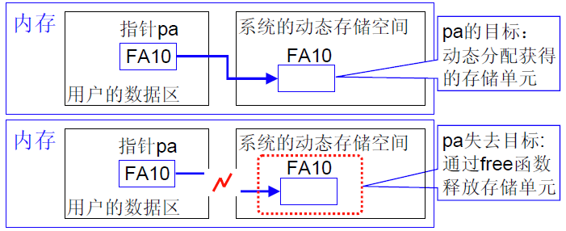
内存分配及变量数值的获得
※ 变量的存储空间及变量数值的获得
变量的数值获得，可以通过三种途径获得：
1）用输入函数输入或者用赋值语句获得数值
2）通过变量初始化获得数值
3）内存动态分配后赋值
※ 内存分配函数
⊙ 指向动态分配的存储单元,用malloc,或calloc函数取得
int *p=(int *) malloc(n*sizeof(int));
⊙ malloc()
或calloc()
⊙ free()

Slide 37
常用的字符类函数
※ 求字符串长度函数strlen()
※ 字符串拷贝函数strcpy()
char str[10]="aster",*s1="12";
strcpy(str,s1);//str=?
※ 字符串连接函数strcat()
※ 字符串比较函数strcmp()
方案一：用下标法实现函数int strlen(char *str)
{
int k = 0;
while(str[k])k++;
return(k);
}
方案二：用指针法实现函数
int strlen(char *str)
{
int k;
for(k=0; *str; str++, k++);
return(k);
}

Slide 38
  ※字符、字符串、字符数组
  int , char 可以通用
  例如: char a=67, b='0' ; printf("%d,%c\n",b,a);
Fudan University

Slide 39
char x[10]= "AB12cd34CD",*y=x;
int i;
*y = *y - 'A' + 'a'; //大写变成小写
*y=*y-'a'+'A'; //小写变成大写
例如:
for(i=0;x[i];i++)
if(x[i]>='a'&&x[i]<='z')x[i]=x[i] -'a'+'A';
若要把字符串中的数字转换成base进制,例如base=10;
char x[10] ="12345",*y=x;对字符串数组赋值
int sum=0,i=0;
for(; x[i];i++)//用数组
if(x[i] >='0'&& x[i]<='9')sum=sum*10+y[i]-'0';
for(;*y;y++)//用指针
if(*y>='0'&&*y< ='9')sum=sum*10+*y-'0';

Slide 40
(1) 指向数组元素的指针
假设指针p指向一维数组a的第1个元素a[0]，则：
① p+1：指向下一个元素a[1],即a[1]的地址。
② p+i：指向元素a[i],即a[i]的地址。
例如: int x[]={1,2,3,4,5},*p=&x[2];
则:*(p+1) *p[-1] ?
int s[3][3]={1,4,3,6,5,3,7,1,2},*x=&s[1][2];
则：*x * x[2] + *(x+1)/x[3]=?

Slide 41
为正确理解和使用指针变量,必须注意以下几点：
(1)当定义局部指针变量时，如果未给它指定初值，则它的值是不确定的。程序在使用它们时，应首先给它们赋值，让指针变量确定指向某个变量。
例如： short *pa;
表示只是定义了一个指针，它还没有对象。
例如：printf("%d\n", *pa);
表示访问非法，将是致命的错误，也是初学者易犯的错误。
以下语句正确：
short a=3, *pa=&a;
*pa = a + 6; //a=a+6

Slide 42
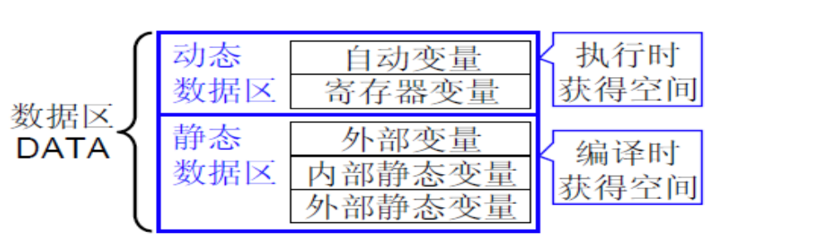
※ 什么是数据的存储类型
数据的存储类型是指我们定义的变量将存放在何处(where)，何时将占有存储空间，以及何时可以访问这些变量(when)。
存储类型的种类:
※ 动态数据
自动变量和寄存器变量属于动态数据。在其作用域的程序段执行时被动态激活，该变量有效，在动态数据区占有存储空间。
※ 静态数据
外部变量、内部静态变量和外部静态变量属于静态数据。其存储空间和初始化数据是在编译时获得的，在静态数据区占有存储空间。

Slide 43
当全局变量和局部变量同名时，屏蔽全局变量
int p=1,q=5; /*p,q是全局变量* /
int f1(int k)
{
int b ,c,p;//全局变量的p被"屏蔽"
. . .
}
int c1,c2; /*c1,c2是全局变量* /
int f 2(int x,int y)
{int i,j;
...}
主要部份 ()
{int i,j;
...
}
p,q 有效
c1,c2 有效

Slide 44
int x=13;
int p(int x)
{ [auto] int y=1;
static int z=2;
y++;
z++;
return x+y+z;
}
void main()
{ printf("%d",p(3)) ;
printf("%d",p(3)) ;
printf("%d",p(3)) ;
printf("%d",x) ;
}

Slide 45
※ 文件包含预处理命令(include语句)
⊙ 引用头文件(head file)，头文件以.h作为后缀。
⊙ 引用任何源文件
※ 宏定义预处理命令(define语句)
⊙ 不带形参的宏定义 #define 标识符 字符序列
⊙ 带形参的宏定义 #define 标识符(形式参数表) 字符序列
编译预处理:宏定义
#define M(a,b) (a)>(b)?(a)+15:(b)-1
void main()
{
int i=5,j=7;
printf("x=%d\n",M(i,j)*4);
}

Slide 46
有关指针的小结
假设: int a=8,*p=&a;
&a | 表示变量a的地址；假设&a的地址为:2000,a=8;
p | 指针变量p的值，p=&a
*p | 表示指针变量p指向的变量*p=a=8
*&a | 相当于*(&a)，有*(&a)＝*p＝a=8
&*p | 相当于&(*p)，有&*p=&(*p)=&a=2000
&p | 表示指针变量p的地址，若有&p=8000
*&p | 相当于*(&p)，有*(&p)=2000
&*a | 写法有误，因*后只能接指针变量
int p(); | p函数返回一个整型值
int *p(); | p函数返回一个指向整型变量的指针

Slide 47
第七章 结构和链表
※ 结构的定义、赋值和初始化
※ 链表的创建和插入操作
※ 链表的删除操作
※ 链表的应用

Slide 48
※ 结构的定义、赋值和初始化
结构
  结构定义方法:
其一般形式为：
1.struct [结构类型名]
{
类型 成员名1；
类型 成员名2；
……
};
结构类型变量的定义
1.struct 结构类型名 结构变量名表; //C句法,基本用法
2.结构类型名 结构变量名表； //C++句法
Fudan University

Slide 49
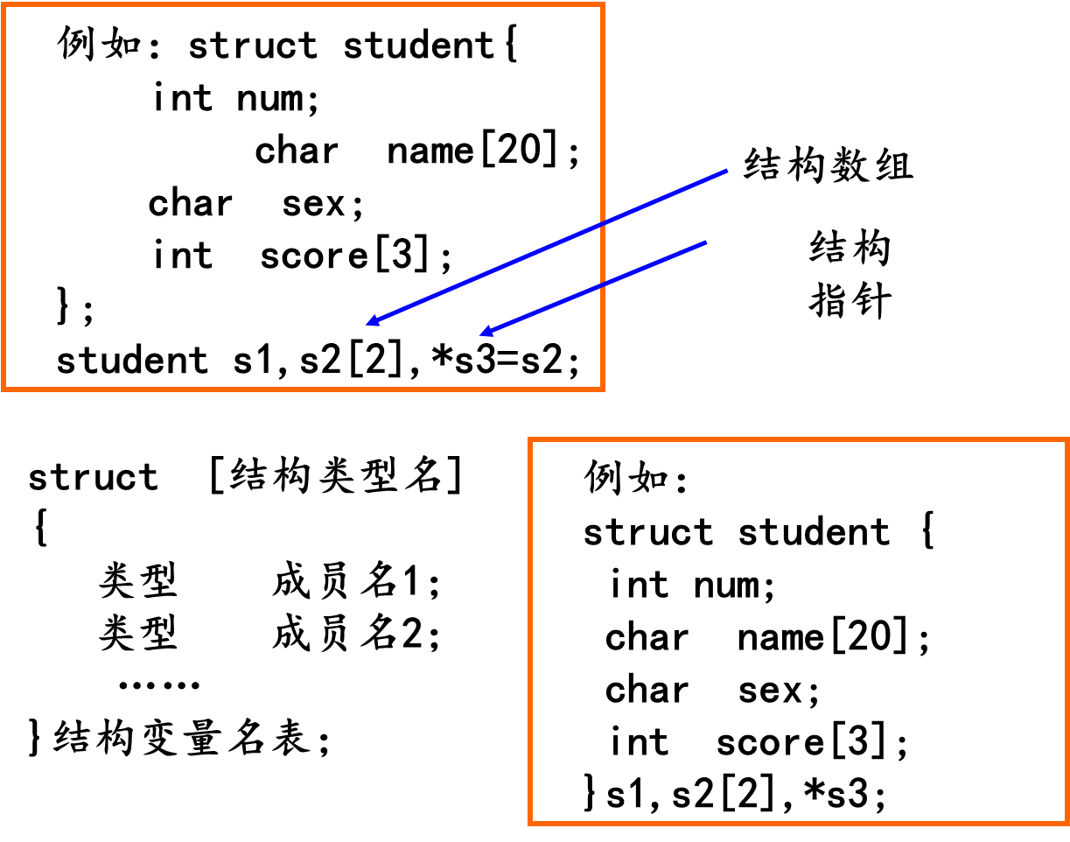

Slide 50
(5) 结构的嵌套定义
结构类型的嵌套结构就是成员也可以是一个结构变量，即允许"嵌套"的结构类型。例如，给上述学生信息增加出生日期，并将出生日期定义为一种包含日、月、年3项信息的结构类型，则更完整的学生信息类型就被定义成嵌套的结构类型。
num
name
sex address
birthday
day
month
year
struct student
{ int num;
char name[20];
char sex;
char address[40];
Date birthday;
}a,b;
struct Date
{
int day;
int month;
int year;
};

Slide 51
※ 常用的结构定义的其他方式
⊙类型定义(typedef)方式
1）定义结构类型NODE和及结构指针类型PTR
typedef struct node
{ short n;
struct node *next;
} NODE, *PTR;
用类型NODE定义结构变量和指针：
NODE node, *ptr;
或 用类型NODE定义结构变量，
用指针类型PTR定义结构指针：
NODE node;
PTR ptr;

Slide 52
⊙ 宏定义(define)方式
1） 定义宏DATE：
#define DATE struct date
2） 用宏DATE定义结构类型(及结构变量)。
DATE
{ short n;
DATE *next;
} node, *ptr;
3） 用宏DATE定义结构变量和指针：
DATE node, *ptr;

Slide 53
结构变量的初始化:
struct Node
{ int x;
int y;
}s[2]={{20,30},{50,2}},*p=&s[0] ,s1;

Slide 54
(1) 引用结构变量
s1 = s[0];/* 将结构变量s1整体赋值给结构变量s2 */
p=s; /*定义指向结构变量s的结构指针p*/
(2)引用结构成员(3种方法)
① 结构变量.成员名;
② p->成员名;
③ (*p).成员名;
//使用结构指针和成员运算符引用结构成员：
第③种,圆括号是必要的。

Slide 55
struct Node
{ int x[3],y[2];
}s={1,2,3,4,5}, *p=&s;
printf("%d\t",s.x[2]/(*p).x[0]+p->y[0]*s.y[1]);

Slide 56
结构数组
例如：用结构变量s1描述某学生的有关信息，而用结构数组可表示一个班的学生。
struct stu { / *定义学生结构体类型* /
int num; /*学号*/
char name[20]; /*学生姓名*/
char sex; /*性别*/
float score[3]; /*三科考试成绩*/
};
[struct ] stu s1 [50]; /*定义结构体类型数组s1*/
/ *该数组有50个结构体类型元素* /
定义了一个结构数组s1，共有50个元素，s1[0]～s1[49]。每个数组元素都具有[struct ] stu student的结构形式,即:有num, name, score和sex成员.

Slide 57
其数组元素各成员的引用形式为：
s1[0].name ,stud[0].sex ,s1[0].score[i] ;//i=0~2
s1[1].name,stud[1].sex,s1[1].score[i] ;
. . .
. . .
s1[49].name,s1 [49].sex,s1[49].score[i] ;

Slide 58
结构数组的初始化
例1: 与结构变量初始化相仿，在定义结构类型的同时进行结构数组的定义及初始化。例如：
struct stuScore //定义结构数组时赋值
{ char name[20];
int chinese;
int math;
}st[3]={{"Zhang",80,85},{"Li",85,90},
{"Wang",90,70}};
也可以先定义结构类型，在定义结构数组，并赋初始值
struct stuScore st[3]={{"Zhang",80,85},{"Li",85,90},
{"Wang",90,70}};
 | name | Chinese | math
st[0] | Zhang | 80 | 85
st[1] | Li | 85 | 90
st[2] | Wang | 90 | 70

Slide 59
2.结构数组的引用
(1)结构数组元素成员的引用
使用结构数组元素和成员运算符引用结构数组元素成员
◆结构数组元素成员的引用方法
结构数组名[元素下标].结构成员名
例如：
printf("%s", st[1].name);//输出第2个学生的姓名，即Li
◆结构数组元素成员地址的引用方法
&结构数组名[下标].成员名
◆结构数组元素地址的引用方法
&结构数组名[下标]
◆结构数组首地址的引用方法
结构数组名

Slide 60
(2) 使用结构指针和指针运算符
使用结构指针和指针运算符引用结构数组元素成员的一般形式为：
指针变量名->成员名
其中算符“->”称为指向运算符，
由一个减号“-”和一个大于号“>”组成。
例如：
stuScore *sp = st;//定义结构指针sp,指向结构数组st首元素
printf("%s\n", sp->name); // 输出第1个学生姓名，Zhang
sp++; // 结构指针指向下一个元素
printf("%s\n", sp->name); // 输出第2个学生姓名，Li

Slide 61
(3)使用结构指针和成员运算符
使用结构指针和成员运算符引用结构数组元素成员的一般形式为：
(*指针变量名).成员名
例如：
stuScore *spt = st;
/* 定义stuScore结构指针spt,指向结构数组st首元素*/
printf("%s\n", (*spt).name);// 输出学生st[0]姓名，Zhang
spt++; // 结构指针指向下一个元素，指向st[1]
printf("%s\n", spt->name);// 输出学生st[1] 姓名，Li
当指针变量指向数组首地址后，也可以用以下方法取成员值：
a. (*(指针变量+i)).成员名
b. (指针变量+i)->成员名

Slide 62
注意： 定义一个结构体类型数组，其数组名是结构体数组的首地址，这一点前面的课程介绍得很清楚。
看下面的例子：
struct stu student[4],*p;
/*定义结构体数组及指向结构体类型的指针*/
p = student，
此时指针p就指向了结构体数组student的首地址。
p是指向一维结构体数组的指针，对数组元素的引用可采用三种方法。

Slide 63
1) 地址法
student+ i和p + i均表示数组第i个元素的地址，数组元素各成员的引用形式为：
（student+ i）- > name、(student+ i ) - > num,
( p + i ) - > name、（p + i）- > num等。
student+ i和p + i与student [ i ]意义相同。
2) 指针法
若p指向数组的某一个元素，则p++就指向其后续元素。
3) 指针的数组表示法
若p = student，我们说指针p指向数组student，p [ i ]表示数组的第i个元素，其效果与student [ i ]等同。对数组成员的引用描述为: p [ i ] . name、p [ i ] . num等。

Slide 64
结构和函数
函数的形参可以是基本类型变量、指针、数组，也允许是结构。
将一个结构传递给函数有三种方式：
传递单个成员、传递整个结构、传递指向结构的指针。
◆传递单个成员:用结构变量的成员给函数,在C中认为是值调用，即在被调用的函数中尽管修改了形参的值，但不会改变调用函数时提供的实参变量的值。
◆传递结构变量：用结构变量给函数,在C中也是值调用.此外,结构变量作函数参数进行整体传送。但是这种传送要将全部成员逐个按值传送，特别是成员为数组时将会使传送的时间和空间开销很大，严重地降低了程序的效率。
◆传递结构指针：即用指针变量（或结构数组名）作函数参数进行传送，这里由实参传向形参的只是地址，从而减少了时间和空间的开销。
注意: 传递单个成员、传递整个结构是值传递,不影响实参的值,即单向传递.

Slide 65
函数返回结构类型值
struct point{
int x; int y;
}stud[4]={1,2,3,4,5,6,7,8};
struct point add(struct point num[],int n)
{ int i;
struct point result={0,0};
for( i=0;i<n;i++)
{ result.x= result.x + num[i].x;
result.y= result.y + num[i].y;
}
return result;
}
void main(){
struct point s;
s=add(stud,4);
printf("x=%d,y=%d\n",s.x,s.y);
}

Slide 66
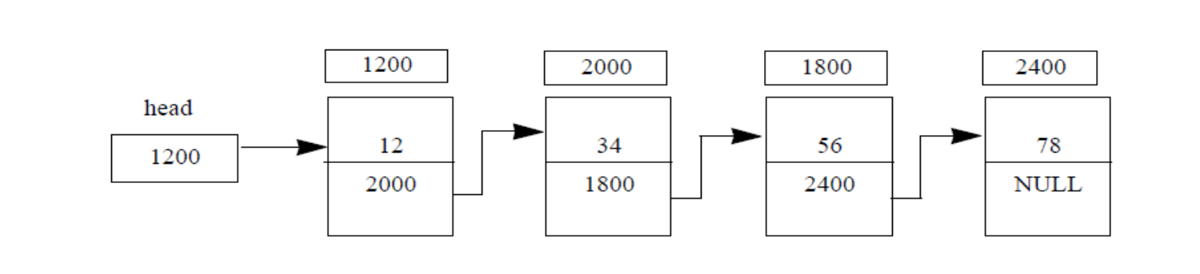
链表
  ※ 链表
  ⊙ 首结点(首表元)/终结点(尾表元)
  ⊙ 首指针/尾指针
  ⊙ 当前指针/前一指针(前驱指针)
  ⊙ 哨兵(前置空结点，前置空表元)
表尾
单向链表头
数据成员
表尾指向空
指针成员

Slide 67
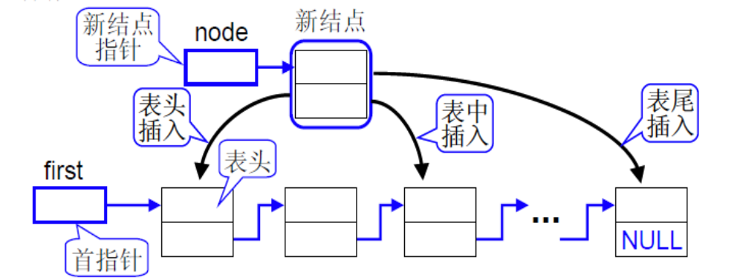
※ 结点插入操作

Slide 68
  【例7.12】编写一个函数，输入n个整数，建立一个按值从小到大顺序链接的链表。
  构建有序链表的过程是一个循环，循环完成以下工作：
  ●输入一个整数，就向系统申请一个表元的存储空间并赋给指针变量p，将输入的整数存入新表元；
  ●寻找新表元插入位置；
  ●将新表元插入在插入处的前面。
  n个整数全部输入后，函数返回生成的单链表的头指针。
  寻找插入位置也是一个循环:
  从链表的首表元开始考察，因越大的数插在越后面，如果输入整数大于当前表元的值，需继续考察下一个表元；
  否则，新表元插在当前表元之前。
  由于单链表上无法简单地完成插在某表元之前的工作，寻找循环引入指向当前要考察的表元的指针变量v和指向当前要考察的表元前一个表元的指针变量u；
  插入在v所指表元之前，改为插入在u所指表元之后。

Slide 69
intNode *createSortList(int n)
{ intNode *u, *v, *p, *head=NULL;/*u指向前驱，v指向后继 */
int k;
printf("Input data.\n");
for(k = 0; k < n; k++) {
p = (intNode *)malloc (sizeof(intNode));
printf ("请输入一个整型数据： ");
scanf ("%d", & p->value);/* 输入的整数存入新表元 */
v = head; /* 从首表元开始寻找插入位置 */
while(v != NULL && p->value > v->value) //寻找要插入的位置
{u = v; v = v->next; }//保存前驱表元指针，并考察下一个表元
if(v == head) head = p;/* 新表元插在首表元之前 */
else u->next=p;//新表元插在u所指表元之后，v所指表元之前
p->next = v;
}
return head; /* 返回链表的头指针head */
}

Slide 70
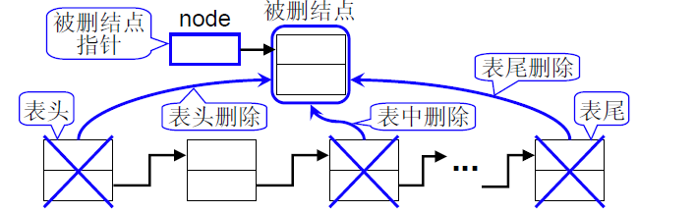
※ 结点删除操作
⊙ 表头删除
⊙ 表中删除
⊙ 表尾删除
⊙ 释放被删结点

Slide 71
【例7.10】编写在学生链表中删除指定学号的表元的函数。
【解题思路】
删除特定的表元必须先做寻找的工作。在寻找过程中，必须记住当前表元的前驱表元，待寻找结束时，不仅找到了要删除的表元，同时得到删除表元的前驱表元。设p为寻找循环的指针，它的初值是链表的头指针，循环条件是有当前表元，且当前表元的学号不是寻找的学号。循环体由两条语句组成，保留当前变量w(w = p)，当前指针指向下一个表元(p = p->next)。
注意：保留当前指针是必须的，否则循环结束时，没有当前表元的前驱指针就不能做删除操作。

Slide 72
stuS *delStu (stuS *head, int num) /* num为要查找的学号 */
{ stuS *w, *p;
if (head == NULL) return NULL;
p = head; /* 让p指向链表的首表元 */
while (p && p->number != num) {
w = p; p = p->next; /* w指向前驱表元，p指向下一个表元 */
}
if (p) {/* 找到 */
if(p == head) head = p->next;/*删除首表元，改链表头指针*/
else w->next = p->next; /* 修改前导表元的的后继指针 */
printf ("学号 %d 已被删除\n", num);
free (p); /* 释放被删表元的存储空间 */
}
else printf ("学号 %d 找不到！\n", num);
return head; /* 返回头指针 */
}

Slide 73
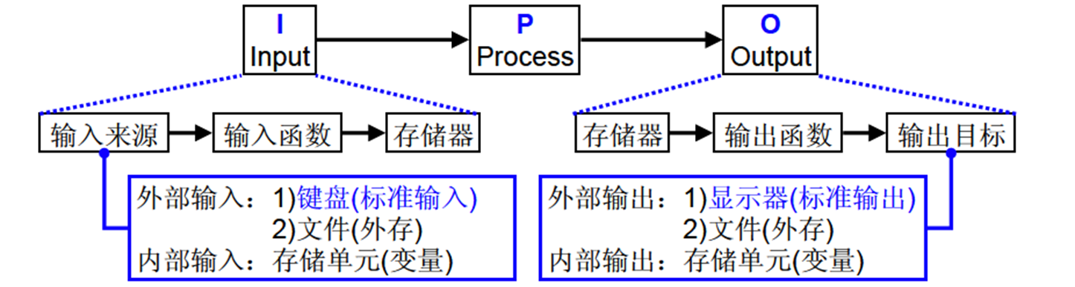
第八章数据文件处理技术
※输入和输出(I/O: In 和Out)
※输入
将输入来源的数据读入到存储器中。
※输出
将存储器中的数据写到输出目标中去。

Slide 74
※标准输入输出函数
⊙scanf函数 ⊙printf函数
⊙ getchar函数 ⊙ gets函数
⊙ putchar函数 ⊙puts函数

Slide 75
8.1 文件概述
※文件指针
定义 FILE 类型的文件指针，然后用这个文件指针与文件名挂钩(建立联系)。例如：FILE *fp;
※文件的打开和关闭
文件被打开，随后才能读写文件中的数据。
fp=fopen(filename, "r"）;//文件必须存在
//fp=fopen( filename, "w"）;
读写操作函数
（fgetc、fputc,fscanf,fprintf,fgets…）
完成读写后，需要释放文件指针，称为关闭文件。
关闭文件函数
fclose(文件指针);

Slide 76
文件处理程序结构
文件处理程序，包含以下与文件有关的几项内容：
(1) 定义文件指针变量，和存储文件名的字符数组：
#include <stdio.h>
FILE *fp; /* 定义文件指针变量fp */
char fname[40]; /* 存储文件目录路径和文件名的字符数组，最多可有39个字符 */
(2)输入文件的名。如以下代码所示：
printf(”输入文件名(包括目录路径、扩展名)\n”);
scanf(”%s%*c”,fname);/* 输入文件名及回车符 */

Slide 77
(3)先打开文件，这里只介绍两种打开方式：
若让程序从正文文件输入数据，用以下代码：
if ((fp = fopen(fname, ”r”)) == NULL){
printf(”%s文件不能打开\n”, fname);
      return;
}//读打开时，要求被打开文件已存在;
若让程序向正文文件输出结果，用以下代码：
fp=fopen(fname,”w”)； /* 为写打开文件*/
若被打开文件不存在，则建立一个新文件；若被打开文件已存在，则该文件中的数据被删除。

Slide 78
(4)文件使用结束后，要及时关闭，如以下代码所示：fclose(fp); /* 以后fp又可用于打开文件 */
(5)调用有关文件输入输出库函数。
调用函数fgetc（）从文件输入下一个字符，如：
ch=fgetc(fp); /* 将输入字符存于变量ch */
调用函数fscanf()从文件按指定格式输入数据，如：fscanf(fp,”%d%d”,&k,&j); /* 从文件输入整数 */
调用函数fputc（）向文件输出一个字符，如：
fputc(ch, fp); /* 将变量ch中的字符输出到文件*/
调用函数fprintf()向文件按指定格式输出数据，如：
fprintf(fp,”%d %d\n”, k, j);

Slide 79
正文文件逐个字符输入的程序结构
int c; /* 不能为char类型 */
FILE *fp;
… /* 说明有关变量和设置初值等 */
if ((fp = fopen(文件名, ”r”)) == NULL) {
printf(”不能打开文件 %s。\n”, 文件名);
return;
}
while((c = fgetc(fp)) != EOF) {
… /* 对刚读入的字符信息 c 作某种处理 */
}
fclose(fp);
… /* 输出处理结果 */

Slide 80
字符(或字节)逐一输出形成新文件的程序结构：
int c; /* 也可以是char类型 */
FILE *fp;
… /* 说明有关变量和设置初值等 */
fp = fopen(文件名,”w”);
while(还有字符) {
… /* 生成字符(或字节)存于变量c */
fputc(c, fp); /* 将生成的字符输出 */
}
fclose(fp);
… /* 输出程序结束报告 */

Slide 81
例:从指定的文件中输入整数，并按输入顺序,输出大于0的数据到显示屏上。d:\123.txt, 内容为：
123 -67 78 -4 34 -3 89 -6
90 3 5 -6 18
显示屏输出形式为：
123 78 34 89
90 3 5 18
从文件 d:\123.txt输入了 8个正整数.

Slide 82
void main(){ FILE *fp;
int x, k; char fname[40]="d:\\123.txt";
if ((fp=fopen(fname, "r")) == NULL)
{ /* 以输入方式打开正文文件 */
printf("不能打开文件 %s。\n", fname);
return ; }
k = 0;
while(fscanf(fp, " %d ", &x) == 1) {
if(x>0)
{
printf("%d\t", x);k++;
if (k % 4 == 0) printf("\n");
}
}
fclose(fp);
printf("从文件 %s输入了 %d个正整数.\n ",fname, k);
}

Slide 83
※常用文件操作函数
⊙fopen函数
⊙fscanf函数
⊙fgetc函数
⊙fclose函数
⊙fprintf函数
⊙ fputc函数
⊙feof函数

Slide 84
程序设计总思路
【理解程序和编写程序的三步曲】
1) 阅读关于程序的算法描述，并且理解算法。
2) 从顶层函数开始，按照函数调用的顺序理顺算法与程序的对应关系。
3) 将算法与程序技术相对应，从而解决程序的编写。
※数据空间问题
1) 常量/变量/数组/指针/结构。
2) 内部数据：静态(定义语句)/动态(内存分配、释放)。
3) 外部数据：文件。
4) 数组元素表示：下标法/指针法。
5) 指针的目标：
6) 数据存储量已知：(静态)数组(一维数组/二维数组)。
7) 数据存储量可知：动态数组(指针/指针数组/二级指针)。
8) 数据存储量不知：链表。

